Slide 1

BÀI SOẠN CỦA EM HƯƠNG THẢO – Zalo 0972.115.126
CÁC THẦY/ CÔ CÓ THỂ CHIA SẺ CHO ĐỒNG NGHIỆP CÙNG KHỐI, CÙNG TRƯỜNG NHƯNG KÍNH MONG QUÝ THẦY/ CÔ KHÔNG GỬI VÀO CÁC HỘI NHÓM ZALO HAY FACEBOOK, CÁC WEB..... Ạ
Hãy là người sử dụng bài giảng văn minh và lịch sự!

Slide 2




(Tiết 2)
Notes:
Thiết kế: Hương Thảo – Zalo 0972.115.126. Các nick khác đều là giả mạo, ăn cắp chất xám.
Facebook: https://www.facebook.com/huongthaoGADT

Slide 3



Notes:
Thiết kế: Hương Thảo – Zalo 0972.115.126. Các nick khác đều là giả mạo, ăn cắp chất xám.
Facebook: https://www.facebook.com/huongthaoGADT

Slide 4











Slide 5



2 cạnh đối diện của bảng đen, của cửa sổ, cửa chính, khung ảnh, …
Kể tên các đồ vật trong lớp học có hai đường thẳng song song.

Slide 6

Hai đường thẳng song song không
bao giờ cắt nhau.
Nêu đặc điểm của hai đường thẳng
song song.

Slide 7
Hai đường thẳng vuông góc với nhau tạo thành 4 góc vuông có chung 1 đỉnh.
Nêu đặc điểm của hai đường thẳng vuông góc.

Slide 8
Để kiểm tra hoặc vẽ hai đường thẳng vuông góc với nhau ta dùng dụng cụ gì.
Để kiểm tra hoặc vẽ hai đường thẳng vuông góc với nhau ta dùng ê ke.

Slide 9

Notes:
Thiết kế: Hương Thảo – Zalo 0972.115.126. Các nick khác đều là giả mạo, ăn cắp chất xám.
Facebook: https://www.facebook.com/huongthaoGADT

Slide 10

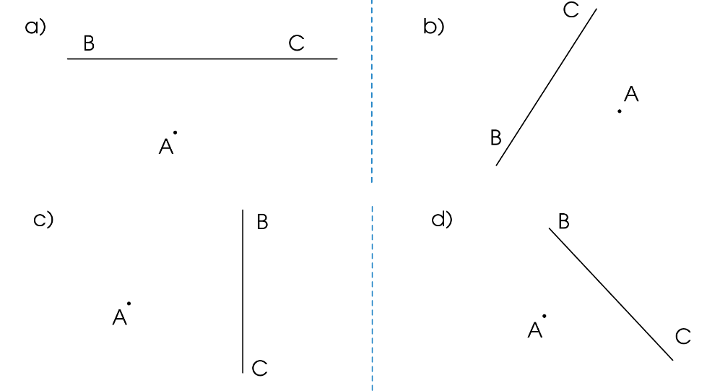
Notes:
Thiết kế: Hương Thảo – Zalo 0972.115.126. Các nick khác đều là giả mạo, ăn cắp chất xám.
Facebook: https://www.facebook.com/huongthaoGADT

Slide 11

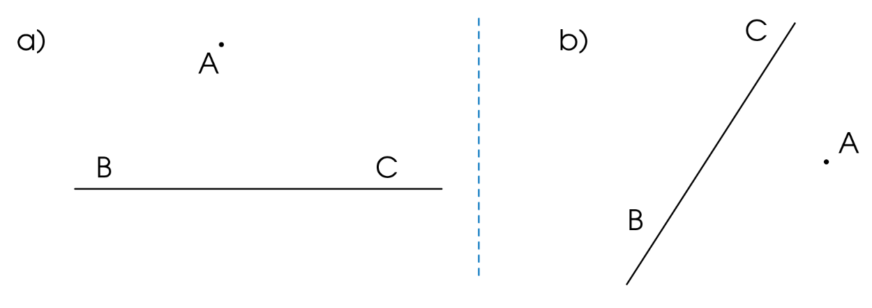
Notes:
Thiết kế: Hương Thảo – Zalo 0972.115.126. Các nick khác đều là giả mạo, ăn cắp chất xám.
Facebook: https://www.facebook.com/huongthaoGADT

Slide 12


Slide 13

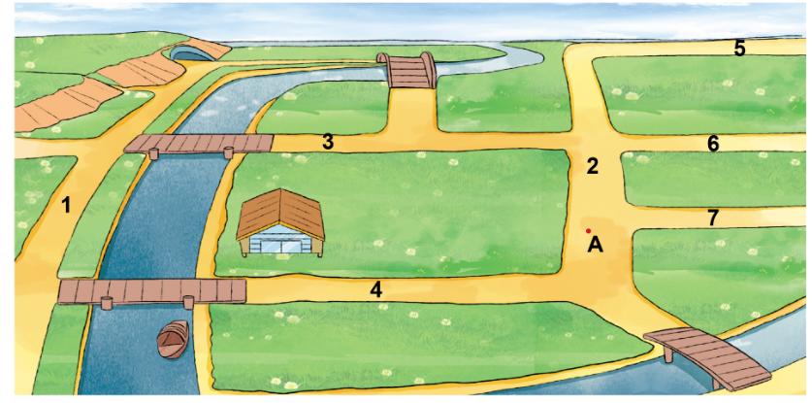
- Đường số 3 song song với đường số 4
- Đường số 5 song song với đường số 6 và đường số 7
Các con đường song song với nhau
a) Chỉ ra các con đường song song với nhau, các con đường vuông góc với nhau.
Notes:
Thiết kế: Hương Thảo – Zalo 0972.115.126. Các nick khác đều là giả mạo, ăn cắp chất xám.
Facebook: https://www.facebook.com/huongthaoGADT

Slide 14
Đường số 2 vuông góc với các con đường số 3, 4, 5, 6, 7
Các con đường vuông góc với nhau
a) Chỉ ra các con đường song song với nhau, các con đường vuông góc với nhau.
Notes:
Thiết kế: Hương Thảo – Zalo 0972.115.126. Các nick khác đều là giả mạo, ăn cắp chất xám.
Facebook: https://www.facebook.com/huongthaoGADT

Slide 15

Notes:
Thiết kế: Hương Thảo – Zalo 0972.115.126. Các nick khác đều là giả mạo, ăn cắp chất xám.
Facebook: https://www.facebook.com/huongthaoGADT

